Slide 1


Impacto de sprints em comunidades open source: Um estudo do Krita
Eliakin Costa
INF022 – Tópicos Avançados
renatonovais@ifba.edu.br

Slide 2
Características da Visualização
A visualização foi gerada analisando 19 anos do Krita.
São 19 janelas, uma para cada ano.
Os setores são os contribuidores.
As moléculas refere-se aos commits.
Foram obtidos mais de 43000 commits
Mais de 380 contribuidores/setores
As cores representam os tamanhos dos commits

Slide 3
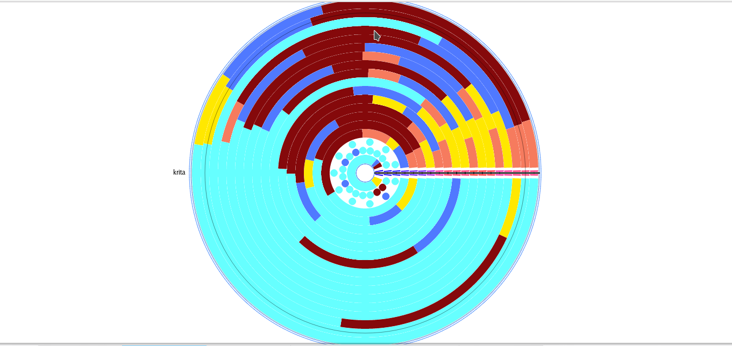
Visualização Completa

Slide 4

Visualização Ampliada

Slide 5
Observações da Visualização
A janela de número 9 que corresponde a 2006 tinha um número maior de ocorrências relação ao ano anterior
As janelas 13/2010 e 14/2011 são as que possuem o maior número de ocorrências.
Em determinado período, o número de setores ativos passou a ser menor.
A maior parte dos commits é pequeno (release early, release often).

Slide 6
Observações da Visualização
2006, foi o primeiro ano do GSOC no Krita
É um programa de incentivo à comunidades Open Source
O objetivo é trazer mais colaboradores e impulsionar as comunidades

Slide 7
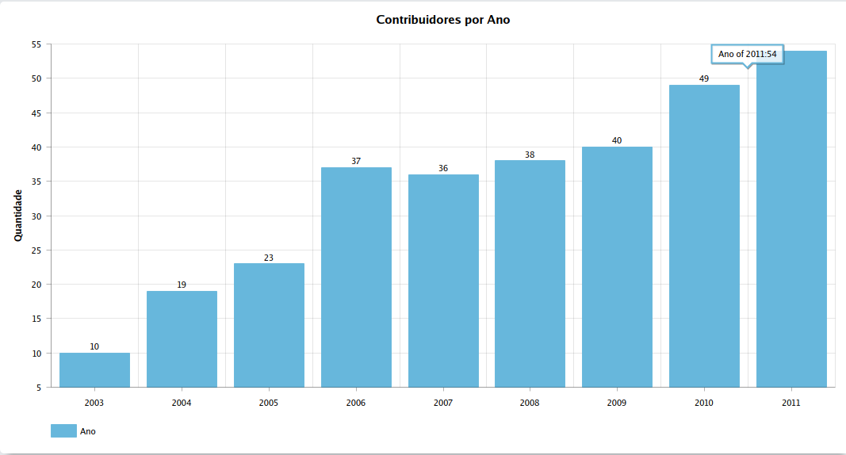
Observações da Visualização

Slide 8
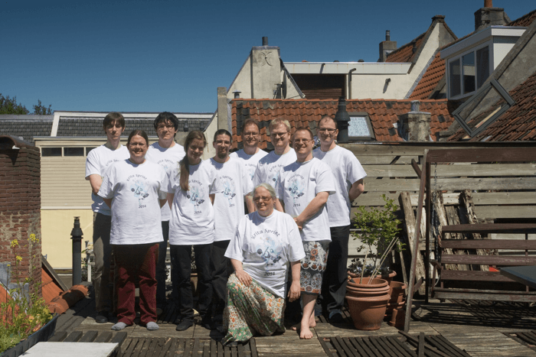
Sprints

Slide 9
Observações da Visualização
Primeiro encontro de colaboradores do Krita foi em 2010, no Akademy.
Em 2011, o primeiro sprint presencial
O objetivo dos sprint é um maior fortalecimento interno da comunidade

Slide 10
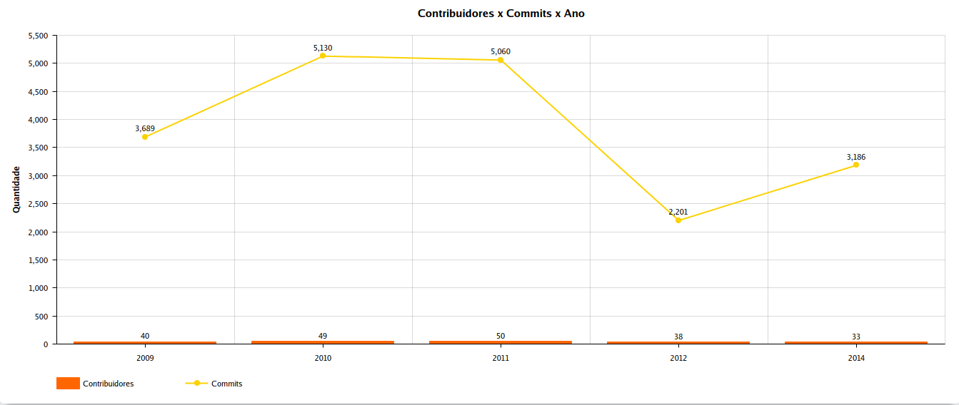
Observações da Visualização

Slide 11
Perguntas ainda não respondidas
Por que houve uma queda no número de contribuidores?
Como tornar essa visualização mais precisa?

